Slide 1

화면 설계서
생성형 AI 기반 영양소 섭취 패턴 분석 및 이상지질혈증 위험도 예측 모델
성시영(Siyeong-Sung)
2026.03.17

Slide 2

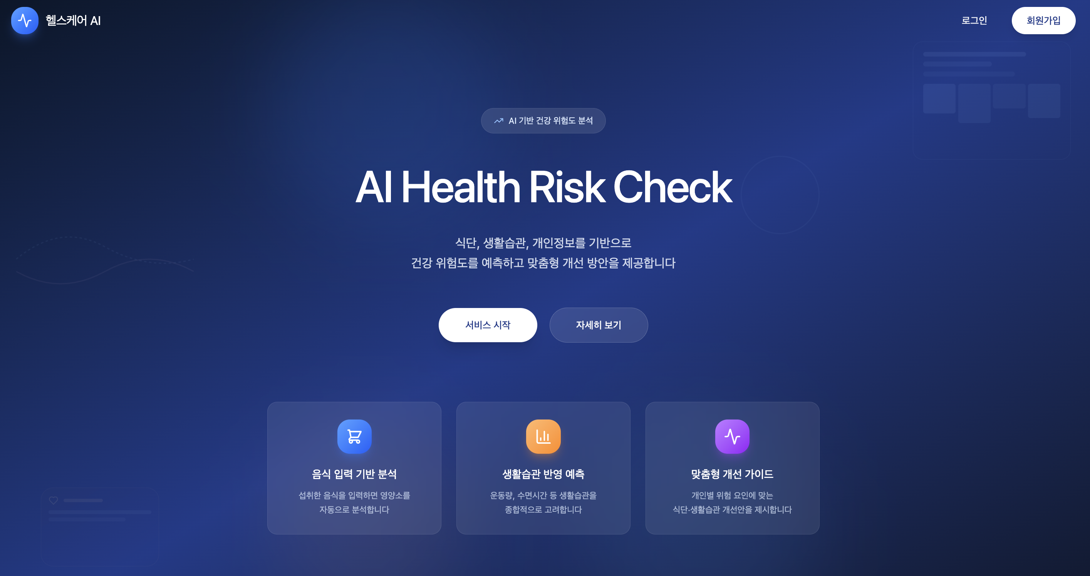
화면 설계서
메인 화면
1
2
구분 | 내용
1 | 로고 삽입
2 | 로그인, 회원가입 버튼 구분
3 | 서비스 시작 버튼 클릭 시 화면 이동
4 | 자세히 보기 클릭 시 유의사항 페이지 이동
3
4

Slide 3
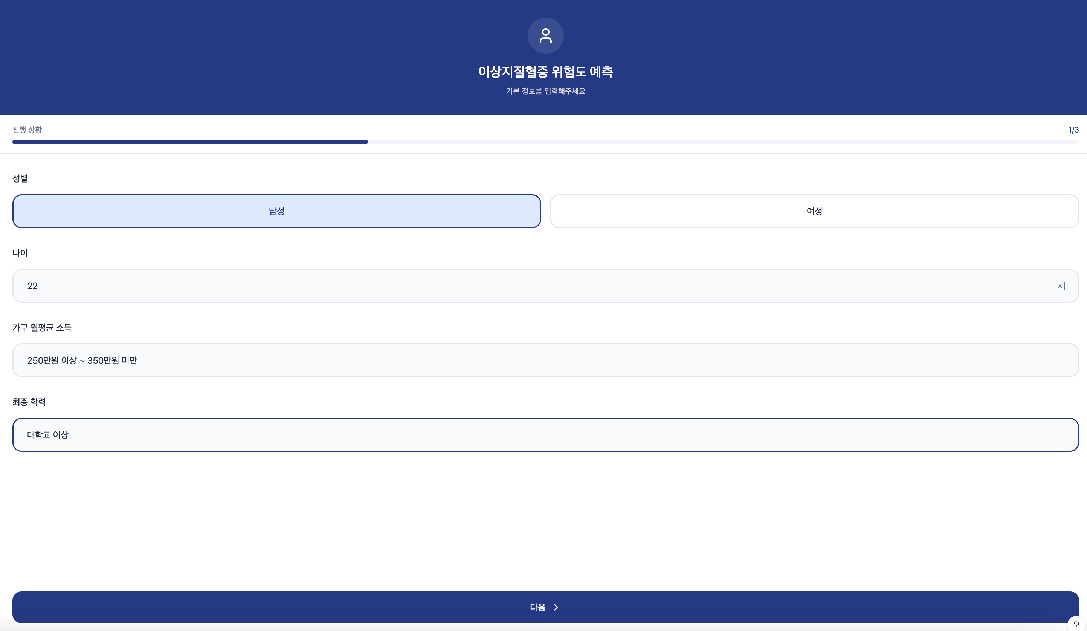
화면 설계서
기본 정보 입력 화면
구분 | 내용
1 | 진행 상황 - 바 형태로 노출
2 | 성별 - 본인 성별 클릭
3 | 나이 - 본인 나이 입력(숫자만 입력)
4 | 가구 월평균 소득(입력 방식: 선택형) [선택지] - 150만원 미만 - 150만원 이상 ~ 250만원 미만 - 250만원 이상 ~ 350만원 미만 - 350만원 이상~ 500만원 미만 - 500만원 이상
5 | 최종 학력(입력 방식: 선택형) [선택지] - 초등학교 졸업 이하 - 중학교 졸업 - 고등학교 조업 - 대학교 이상
6 | 신체 정보 - 키, 몸무게 입력(숫자만 입력)
7 | 모두 입력(선택) 시, 다음 버튼 클릭
1
2
3
4
5
신체 정보
6
165
cm
55
kg
7

Slide 4
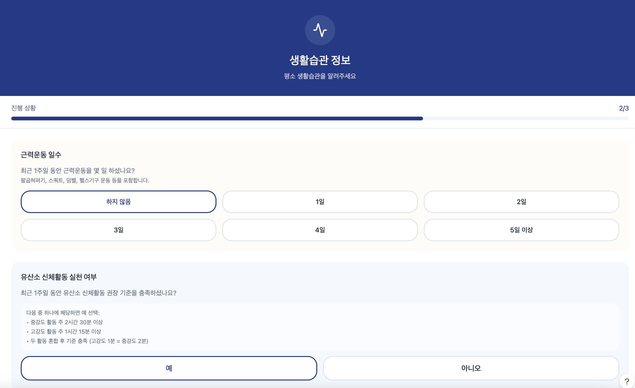
화면 설계서
평소 생활 습관 입력 화면 - 1
구분 | 내용
1 | 근력운동 일수 선택
2 | 유산소 신체활동 실천 여부 선택
1
2

Slide 5
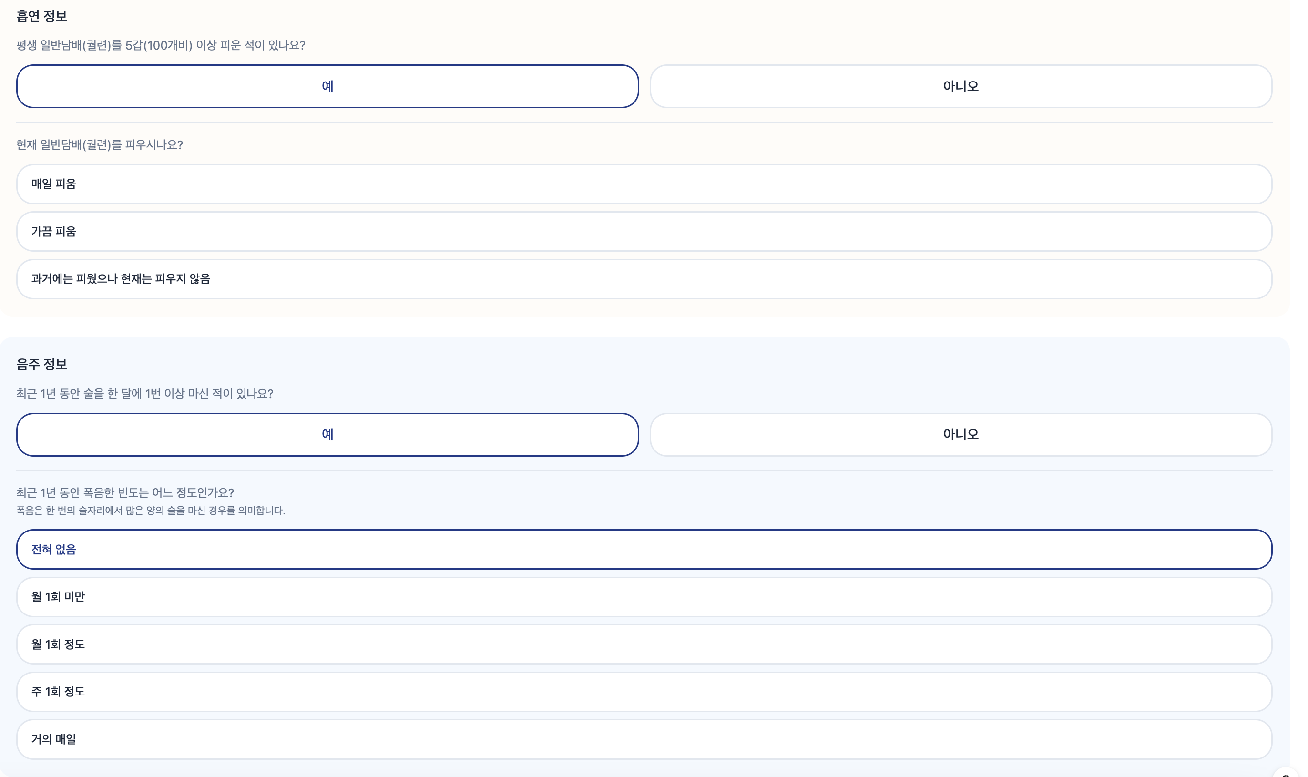
화면 설계서
평소 생활 습관 입력 화면 - 2
3
구분 | 내용
3 | 흡연 정보 - 3-1 예 클릭시 “현재 일반담배을 피우시나요?” 질문 노출 - 아니오 클릭시 해당 질문 비노출
4 | 음주 정보 - 4-1 예 클릭 시, 아래 폭음 빈도 질문 노출 - 아니오 클릭시 미노출
4

Slide 6
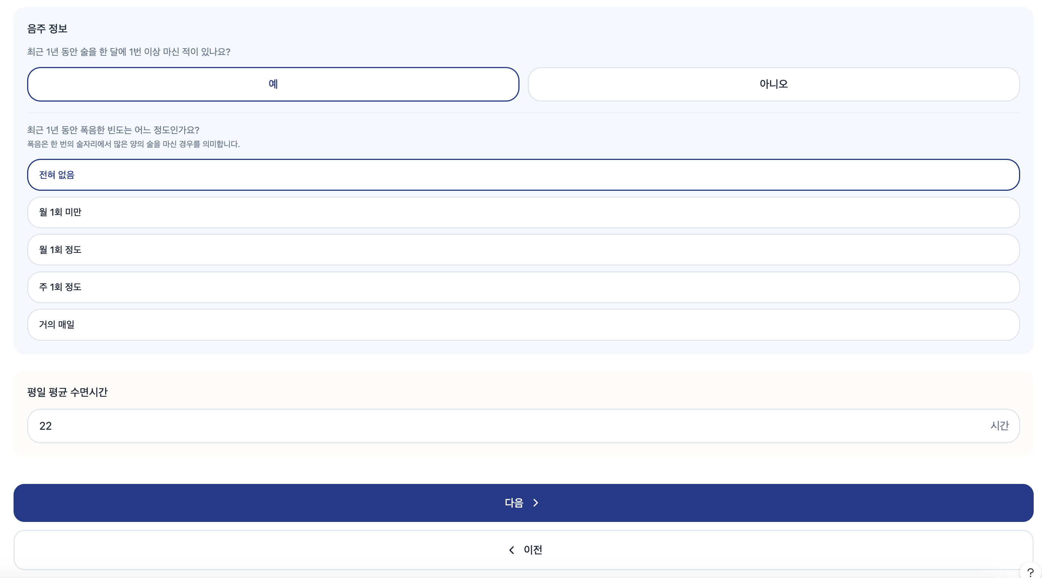
화면 설계서
평소 생활 습관 입력 화면 - 3
구분 | 내용
5 | 평일 평균 수면시간 - 평일 평균 수면시간 입력 - 숫자만 입력 가능
6 | 다음 버튼 - 모든 항목 입력 시 ”다음”버튼 활성화
5
6

Slide 7
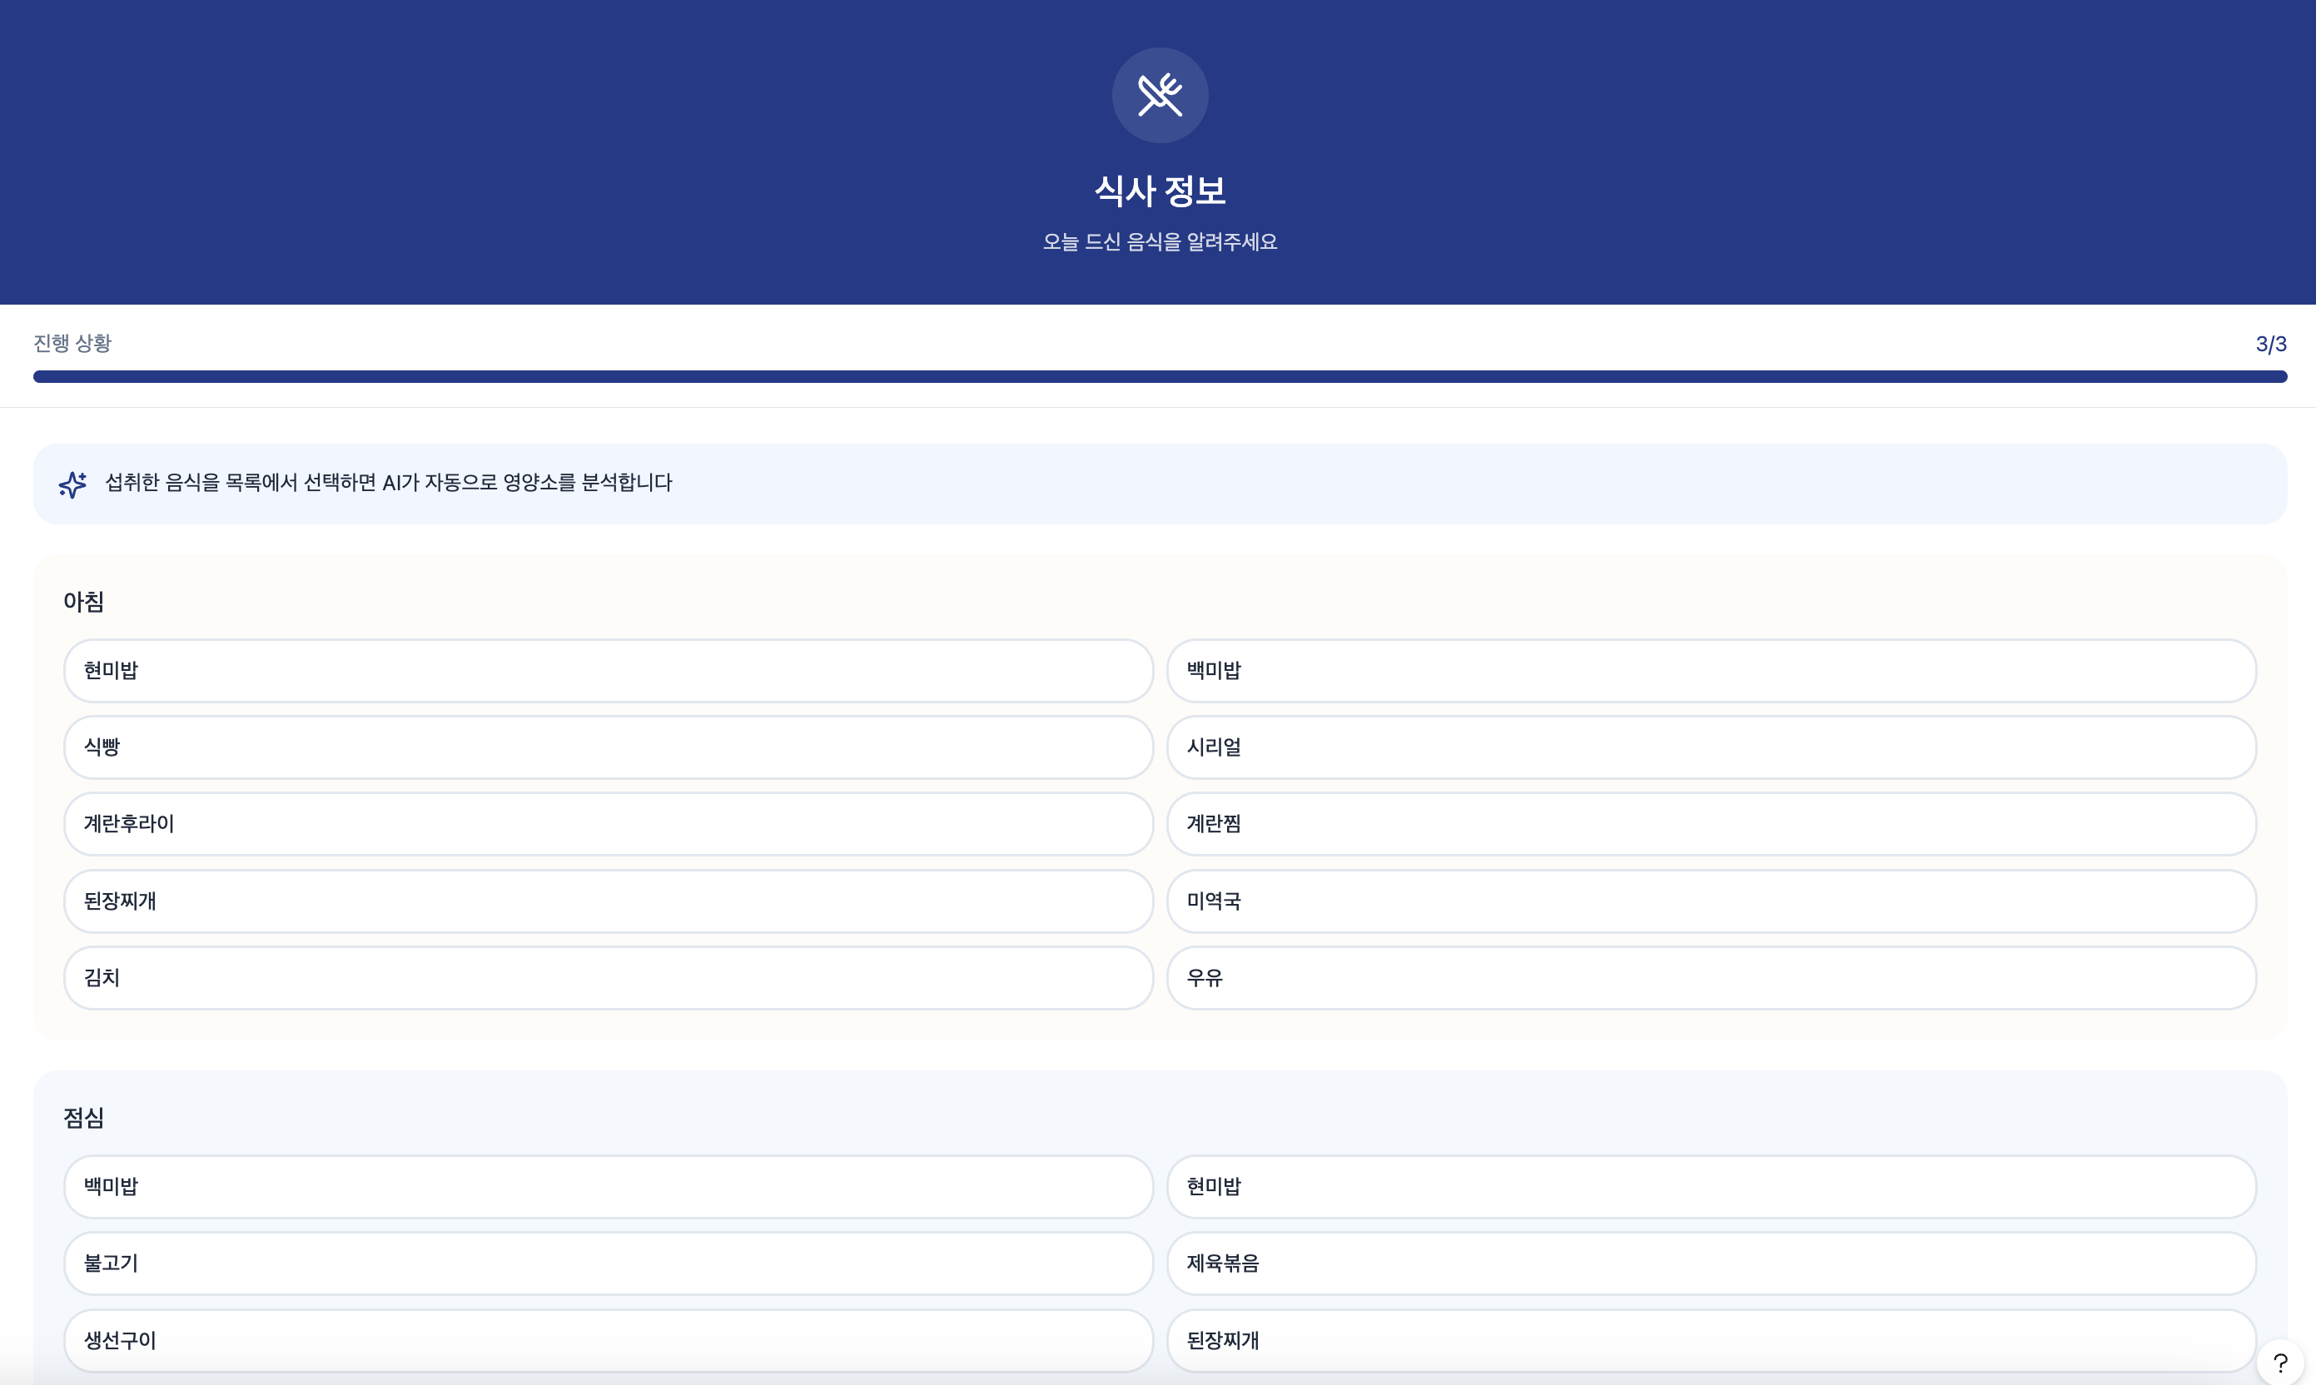
화면 설계서
영양소 정보 입력 화면
구분 | 내용
1 | 칼로리 - 총 칼로리 입력(숫자만 입력)
2 | 영양소 - 섭취한 영양소 정보 입력
3 | 영양소 자동 분석 시작 - 입력된 정보로 영양소 분석 및 고콜레스테롤 예측 시작
영양소 정보
섭취한 영양소 정보를 입력해 주세요.
1
칼로리
오늘 먹은 총 칼로리를 입력해 주세요!
kcal
2
영양소
1
g
0.2
g
단백질
지방
g
0.2
g
1
당
탄수화물
g
0.2
g
1
콜레스테롤
나트륨
3

Slide 8
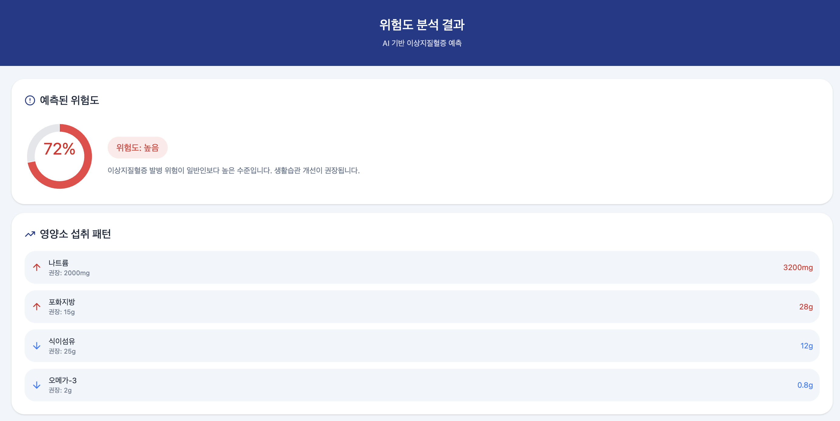
화면 설계서
위험도 분석 결과 - 1
구분 | 내용
1 | 예측된 위험도 - 위험도 예측 그래프 노출
2 | 영양소 섭취 패턴 - 영양소 섭취 패턴 노출
1
2

Slide 9
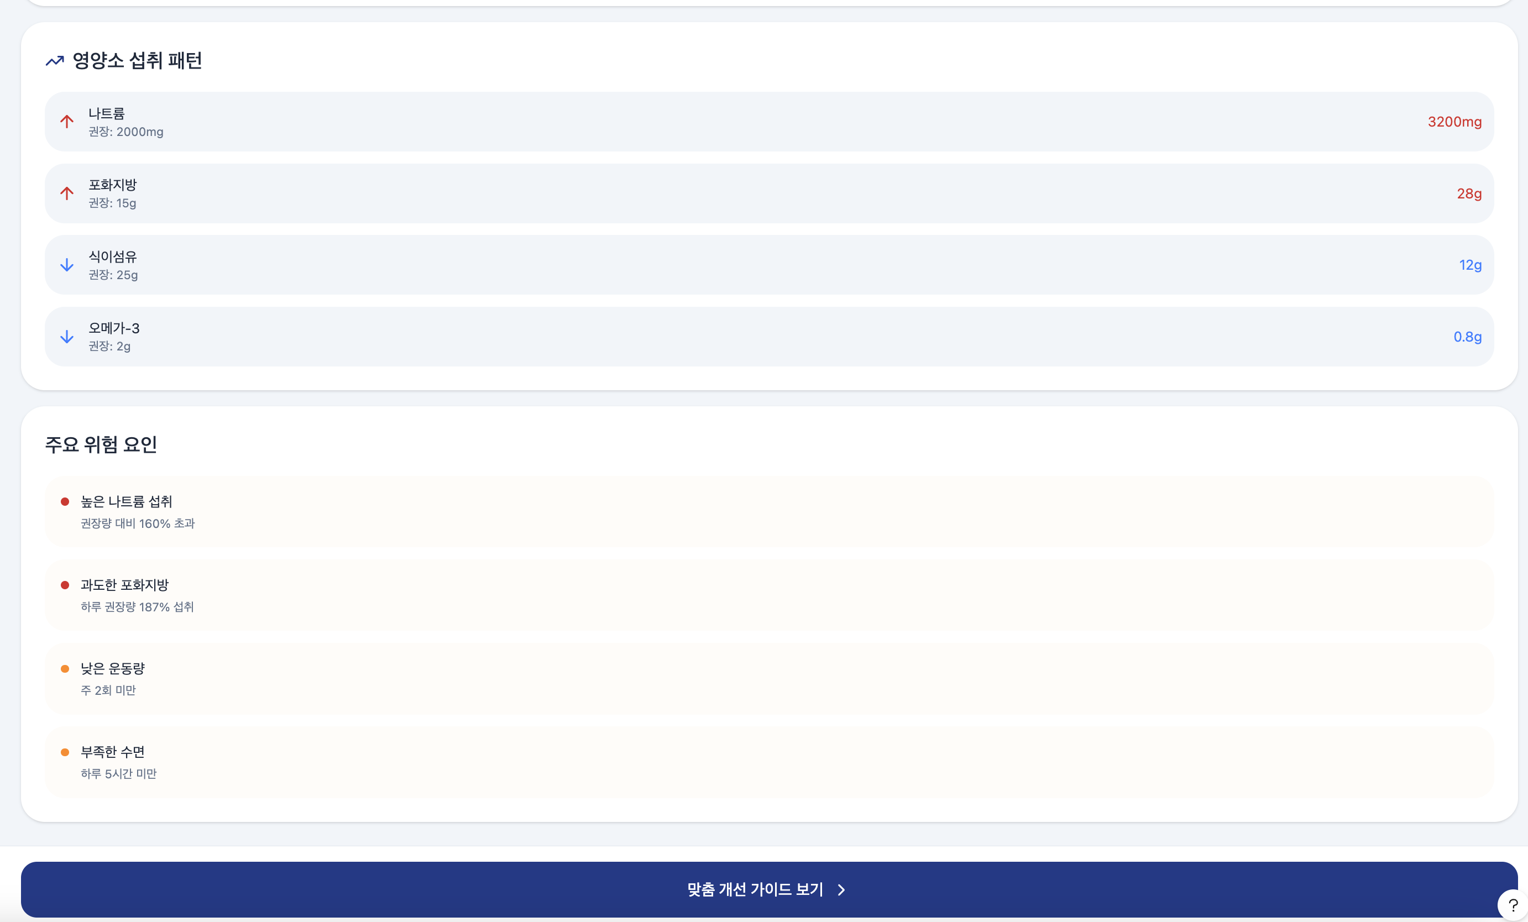
화면 설계서
위험도 분석 결과 - 2
구분 | 내용
3 | 주요 위험 요인 - 주요 위험 요인 나열
4 | 메인화면으로 돌아가기 - 완료 후 메인화면으로 돌아가는 버튼 노출
3
4
메인화면으로 돌아가기

